Slide 1


Réunion Tech Vergadering
CCB – 08 - BOC
26 Fev 20

Slide 2
Comd Qu / Kw Comd
In afwachting van KKE New moeten de welzijn en de veiligheid van het Pers KKE verzekerd blijven worden.
Continue uitgaven zullen zo besteed worden.
Gezien de leeftijd van de installaties en het gebrek aan Pers is de reactietermijn soms langer dan gewenst.
De rol van de POC Infra is essentieel om onze Infra Ops te behouden: elk probleem moet het voorwerp uitmaken van een WO.
Le confort et la sécurité du personnel QRE doit continuer à être assurés en attendant le QRE New.
Des dépenses continues seront donc consenties.
Vu la vétusté de l’infrastructure et le manque de personnel, le temps de réaction est souvent bien plus long que souhaité.
Le rôle des POC Infra est essentiel afin de garder notre Infra Ops: tout problème doit faire l’objet d’un WO.

Slide 3
CCB08 / RTech / BOC08
Ordre du jour / Dagorder
Ventilatiesysteem PHD-DG StratCom
Verlichting Kwartier
Verlichting fietsen- en motorstallingen
Verkeersplan
Werken in de logementsblok 7A
Renovatie Pk moto-fiets (4B-C)
Sanitaire well being Plan
Verzekering plafond
Kw douches
Renovatie van de kleedkamers Blok 8
Wp fiches
Drinkbaar water
Airco bloc 13
Chauffage Qu
Tour de table
Système ventilation PHD-DG StratCom
Eclairage Quartier
Abris vélos & motos
Plan de circulation
Travaux dans les blocs logement 7A
Rénovation Pk moto-vélo (4B-C)
Plan well being sanitaire
Sécurisation des plafonds
Douches Qu
Rénovation des vestiaires bloc 8
Fiche At
Eau potable
Airco bloc 13
Chauffage Qu
Tour de table

Slide 4
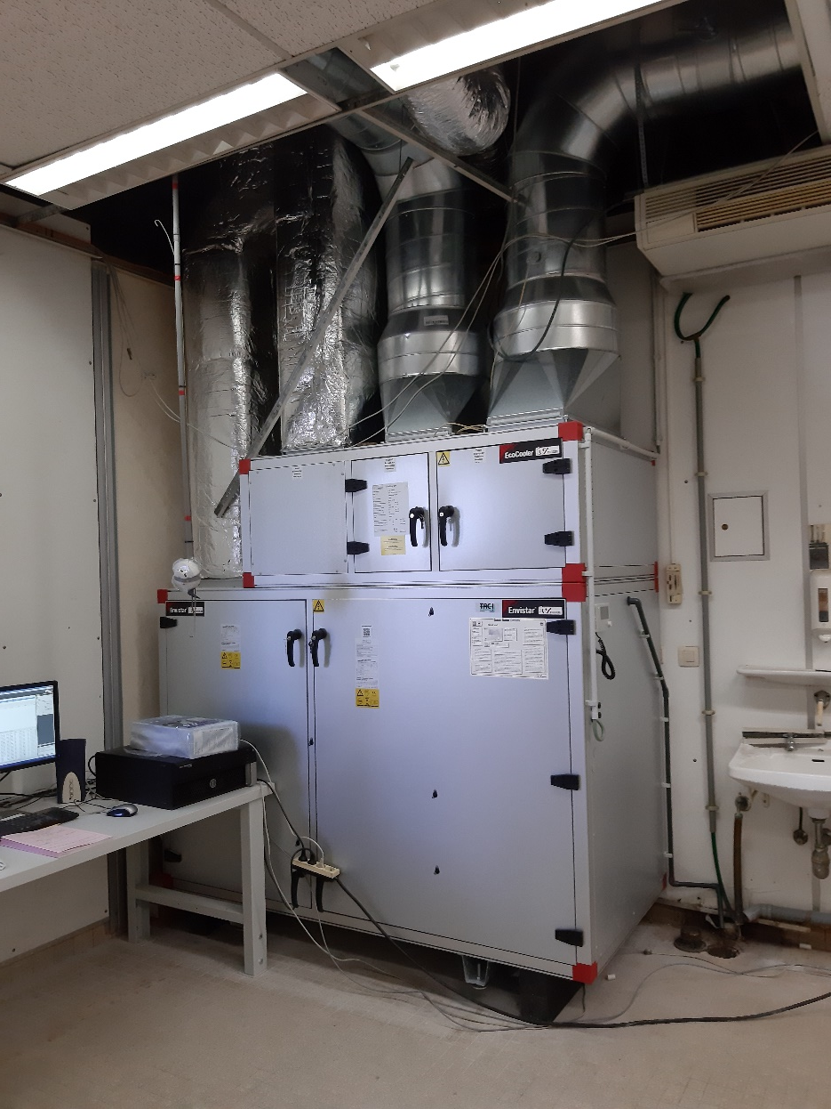
Ventilatie/Ventilation
PHD DG Strat Com
1
Contrat:
BUT:
DTG: Fev 19
Firme: VEOLIA
POC: Adjt CAUTAERTS
Remarque:
  Mise en service à effectuer
    Mode d’emploi N/F à recevoir
    Certificat CE à recevoir
  Alarme incendie à replacer
Notes:
Zal de komende dagen klaar zijn
Geen opmerking

Slide 5
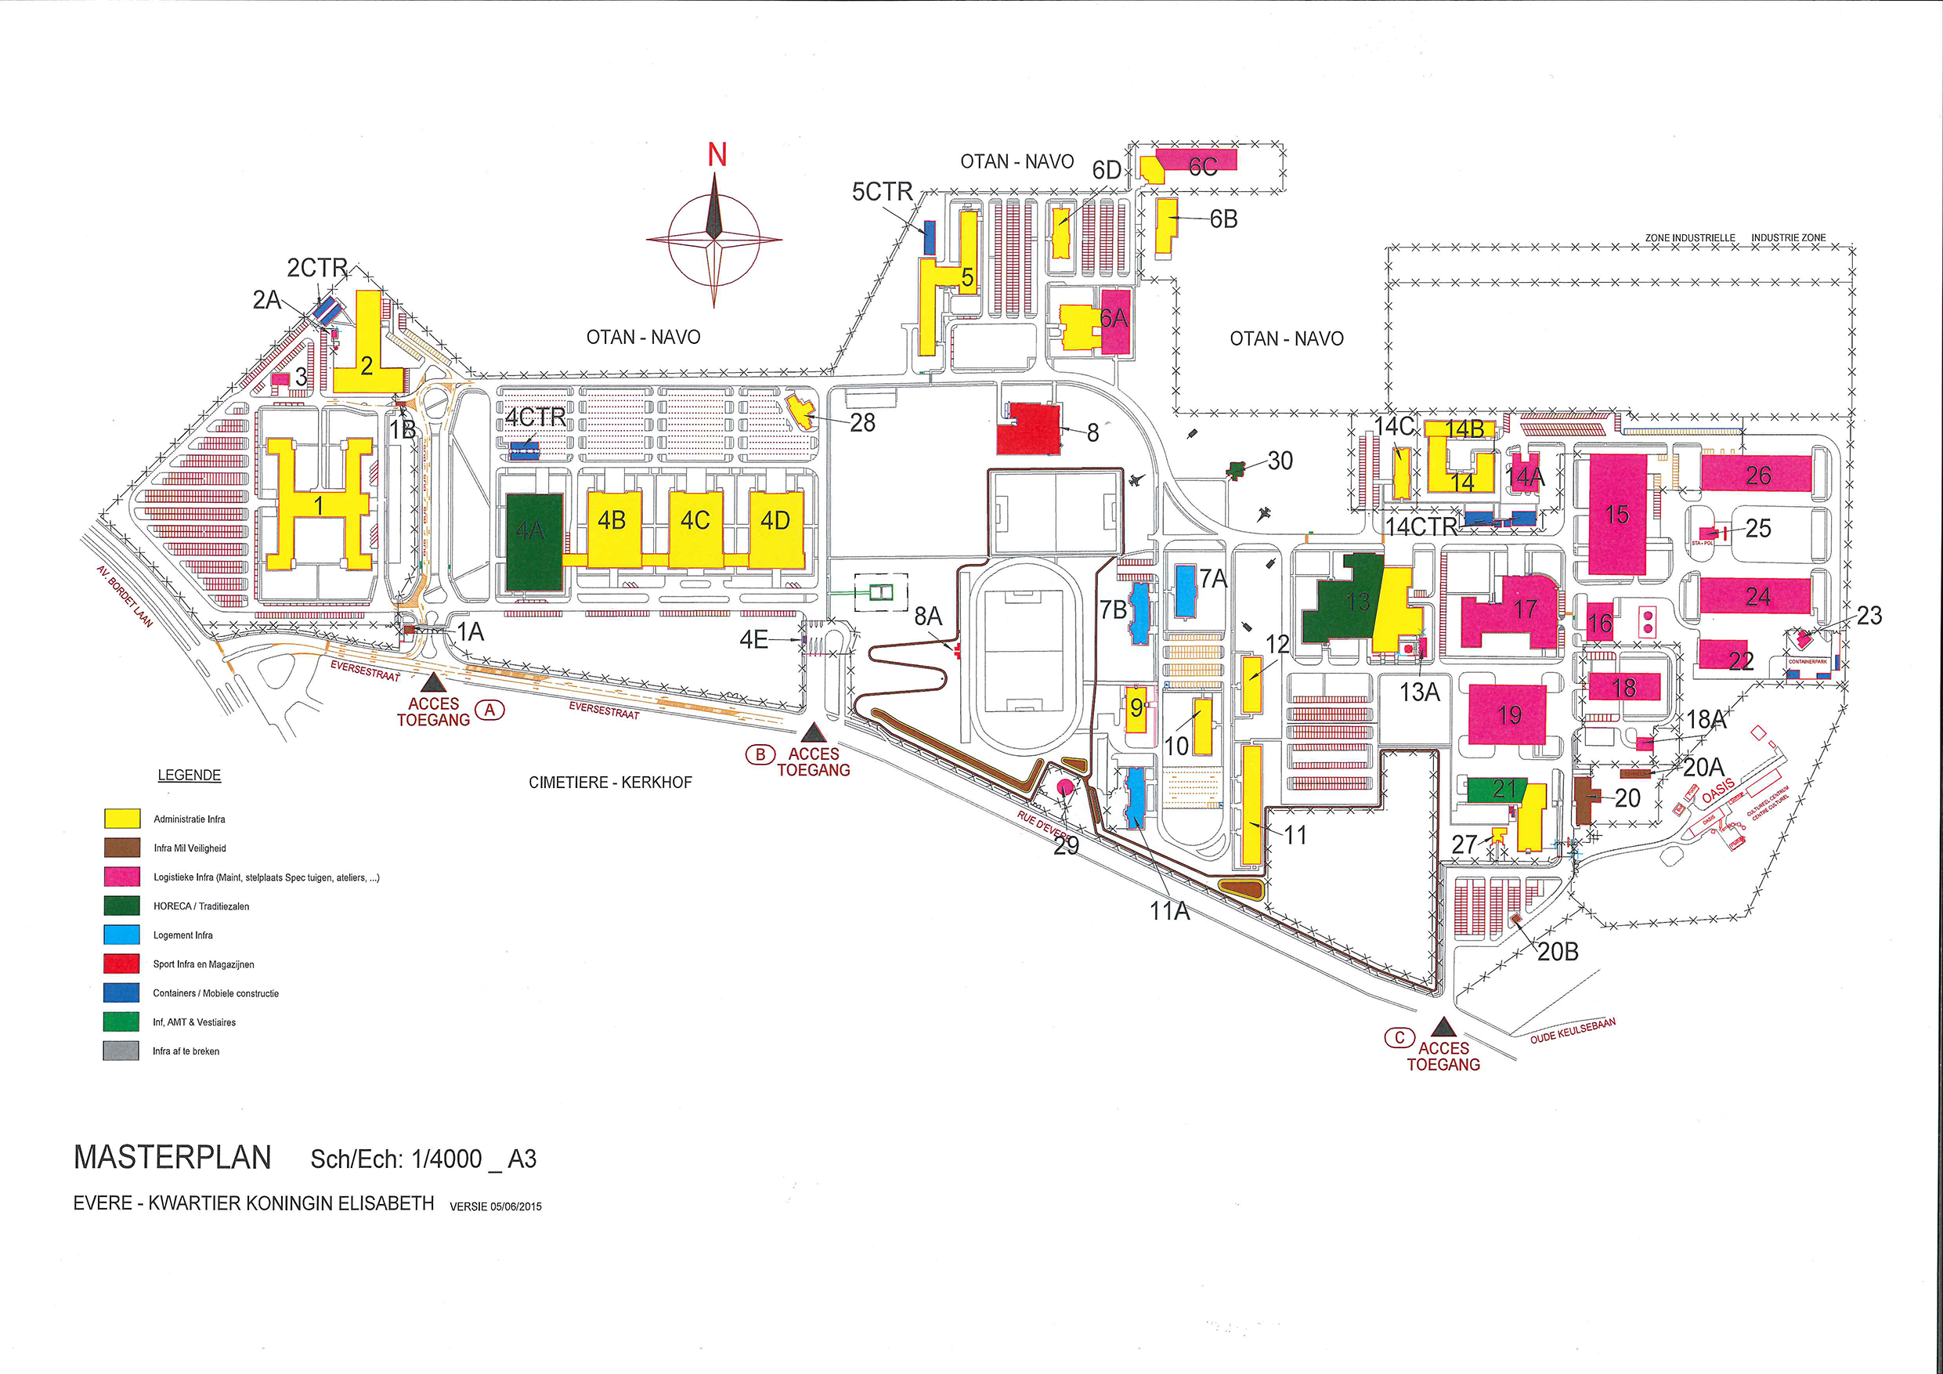
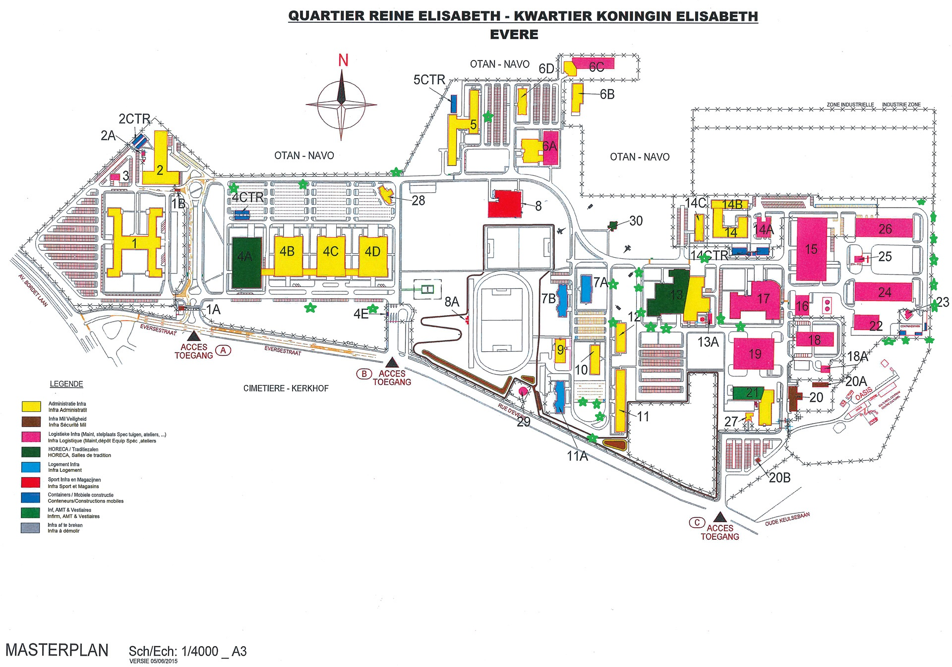
2
Eclairage Qu – Kw verlichting
3
6
8
7
1
5
5
4
2
2
9
8
4
4
5

Slide 6
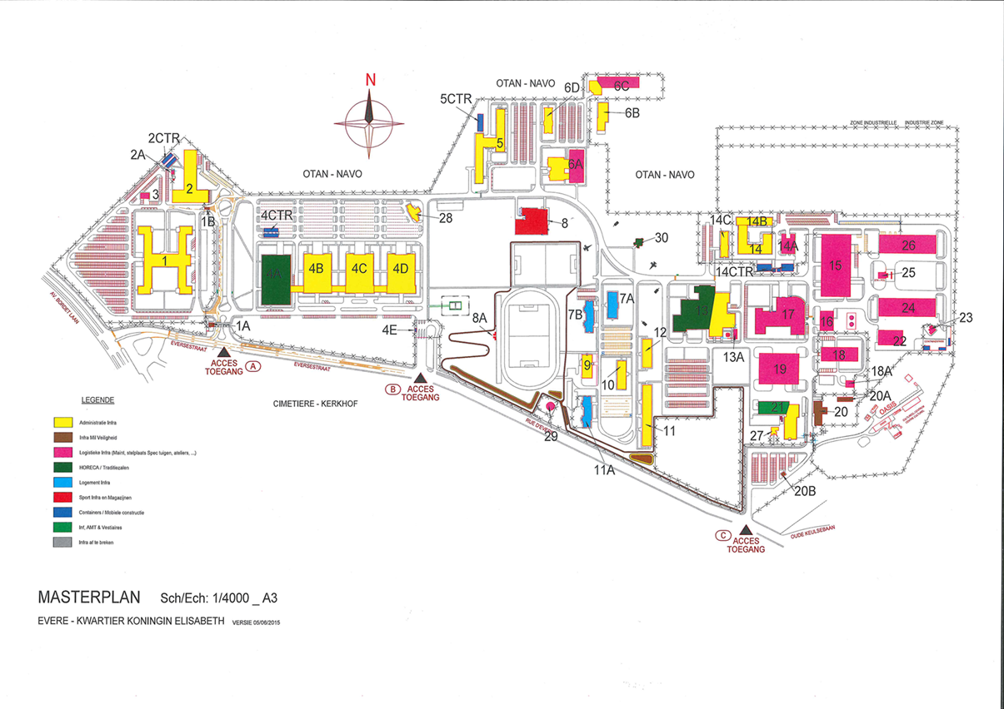
Fiets/motorstallingen
Abris vélos/motos
3
Aantal stallingen – 26 - Nombre d’abris
1 Nouvelle demande ACOS IS
Bloc 14
Notes:
Afgesloten! Aanvraag fietsstalling ACOS IS blok 13 – Kant van blok 12 Sitrip

Slide 7
Fiets/motorstallingen
Abris vélos/motos
3
WO Abris vélos ACOS IS : Nr. 484110575
En cours d’étude MatMan MR C&I pour le bloc 14

Slide 8
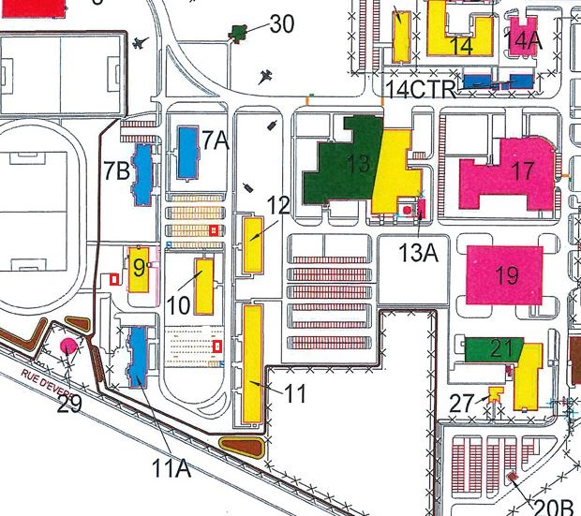
Plan de circulation
Verkeersplan
4
2
1
4
3
Pk Motos

Slide 9
Tvx Blocs Logement
5
Contrat:
BUT: Rénovation Chambres (20+20 Ea)
DTG: Fev 19 – Nov 19
POC: MARCHAL Stéphane (2e Ech Infra)
Firme: LAURENTY
Bfg sécurité: pm
Planning: 3 chambres par mois
Incidences + Mesures de Coord
  Note d’exécution à établir (FacMgt) - ok
  Suivi d’exécution – Réunion mensuelle
  Etat des lieux à établir par locataire – en cours
  Réception provisoire le 25 Nov 19
40/40 au 25 Nov19
Point à clôturer
Notes:
Punt blijft open tot het einde

Slide 10
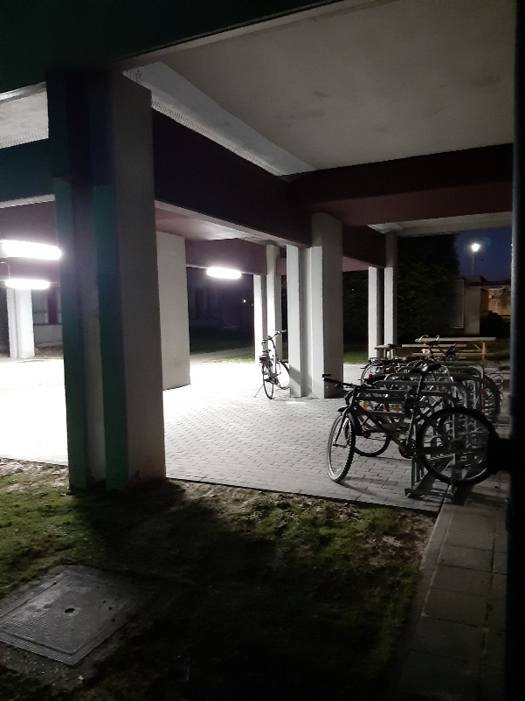
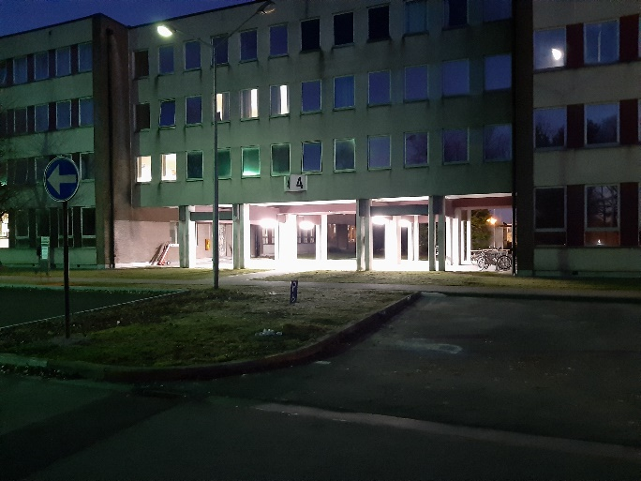
Fiets/motostallingen
4BC (vélos) – 4CD (motos) abris vélos/motos
6
Inrit/afrit
4BC
Réalisation 2020
Notes:
CGPM: Er is geen Moto afrit, ze moeten over het voetpad rijden en is niet veilig.
Aanvraag aan CC ifra

Slide 11
Sanitaire Kw/Qu - 2018
7
2018
Qu | Bloc | Projet | Montant | Statut | WO | PORD | Start | End | Toestand
EVERE | 1 | Rénovation sanitaires colonne G | 270.141,00 | ORDERED | 47219870 | 80T00032 | 14/01/2019 | 29/07/2019 | Saco 5 Voorlopig opgeleverd
EVERE | 11 | Rénovation des sanitaires | 221.452,89 | ORDERED | 47967906 | 80T00033 | 14/01/2019 | 30/09/2019 | POC: Raffaele PROFETA Voorlopig opgeleverd op 01/10/2019. In garantieperiode tot 01/10/2020
EVERE | 14B | Rénovation des sanitaires | 71.711,45 | ORDERED | 47961302 | 8DU00768 | 21/01/2019 | 20/08/2019 | POC: Raffaele PROFETA Voorlopig opgeleverd op 08/2019. In garantieperiode tot 08/2020
EVERE | 14 | Rénovation des sanitaires | 87.740,79 | ORDERED | 47961311 | 8DU00770 | 22/07/2019 | 20/12/2019 | POC: Raffaele PROFETA Voorlopig opgeleverd op eind 2019. In garantieperiode tot eind 2020
Travaux terminés
Notes:
Wordt verder besproken op de BOC, uiteenzetting Melissa Q
Blok 1

Slide 12
7
Kw Sanitaire Qu - 2019
2019
Qu | Bloc | Projet | Montant | Statut | Start | End | Toestand
EVERE | 1 | Rénovation sanitaires colonne G | 270.141,00 | READY | 14/01/2019 | 31/12/2019 | POC: Raffaele PROFETA In garantieperiode
EVERE | 11 | Rénovation des sanitaires | 221.452,89 | READY | 14/01/2019 | 30/09/2019 | POC: Raffaele PROFETA Voorlopig opgeleverd op 01/10/2019. In garantieperiode tot 01/10/2020
EVERE | 14B | Rénovation des sanitaires | 71.711,45 | READY | 21/01/2019 | 20/08/2019 | POC: Raffaele PROFETA Voorlopig opgeleverd op 08/2019. In garantieperiode tot 08/2020
EVERE | 14 | Rénovation des sanitaires | 87.740,79 | READY | 22/07/2019 | 20/12/2019 | POC: Raffaele PROFETA Voorlopig opgeleverd op eind 2019. In garantieperiode tot eind 2020
Travaux terminés

Slide 13
7
Kw Sanitaire Qu - 2020
2020
Qu | Bloc | Projet | Montant | Statut | Start | End | Toestand
EVERE | 1 | Rénovation des sanitaires (colonnes centrales F et B) | 500.000,00 | STUDY READY | - | 15/05/2020 | POC: Adjt Christian BUYLE Werken via OOR (=nieuwe contractuele vector) OOR operationeel NET Jul 2020 Werken in TWEE fasen (San kolom per keer)
EVERE | 8 | Rénovation des douches et des vestiaires | 500.000,00 | STUDY READY | - | 01/05/2020 | POC: Katrien Vanhemelryck Studie klaar en overgemaakt aan MR C&I-I. Realisatie via OOR. Tijdelijke Ctr oplossing voor San en vestiaires tijdens de transformatiewerken
EVERE | 5 | Rénovation des sanitaires - améliorations | 11400 | WORKS PLANIFIED | - | 01/03/2020 | POC: Lars VANDESANDE Verbeteringswerken voorzien op OOB Bestelbrief is op- en overgemaakt. 06 Apr 2020 was startdatum. Nwe startdatum (Mei/Jun ?) vast te leggen i.s.m. Firma LAURENTY. Uitvoeringsduur : 20 wd. Betrokken Mil/diensten worden voorafgaandelijk verwittigd
EVERE | 4 | Remplacement des canalisations | 100.000,00 | STUDY ENDED | - | TBD | Nouveau POC: Lars VANDESANDE Rondgang nog te organiseren met LAURENTY om akkoord te verkrijgen aangaande BT's en een geconcerteerde meetstaat vast te leggen. Werken voorzien in 3 fasen (1 fase per zone). Voorafgaand overleg met betrokken diensten noodzakelijk Solutions proposées après analyse : • Remplacer l’installation jusqu’à la décharge principale et créer deux réseaux séparés (un pour les urinoirs et un pour les éviers/ sterfputs) + une nouvelle ventilation primaire. Vidange de la fosse plus fréquente.

Slide 14
7
Kw Sanitaire Qu - 2020
2020
Qu | Bloc | Projet | Montant | Statut | Start | End | Toestand
EVERE | 9 | Remplacement des canalisations | 100.000,00 | STUDY ENDED | - | - | Nouveau POC: Lars VANDESANDE Nettoyage du vide ventilé à prévoir (pendant longue durée il y a eu des fuites des canalisations des eaux usées) Difficulté : trouver contractant volontaire / intéressé par ce travail difficile. Prospection actuelle san,s résultat. Quid firme MOURIK? 26/08/2019 : visite avec Profeta: nombreux Tvx déjà effectués => égouttage dans vide ventilé, nouvelle fosse septique…. Plus de plainte. Risque par forte chaleur d'odeurs car vide ventilé non nettoyé.
EVERE | 12 | Rénovation des sanitaires | 100.000,00 | STUDY READY – WORKS PLANIFIED | - | - | Nouveau POC: Lars VANDESANDE 11/05: Rondgang nog te organiseren met firma LAURENTY om akkoord te verkrijgen aangaande verschillende BT's en een geconcerteerde meetstaat vast te leggen. 15/10/2019 : tous les sanitaires sont anciens mais toujours fonctionnels. Les faux plafonds ainsi que l’éclairage sont récents. 26/08/2019 : Il y a eu des réparations, plus de plainte concernant les odeurs. Problème avec le sterfput se trouvant à l'entrée du bloc => remonté des odeurs et par grande pluie remontée d'eau. Une des causes probables : le nettoyage des locaux ne se fait plus à grande eaux => la garde d’eau dans les sterfputs s’évapore et n’est plus renouvelé => l’odeur des canalisation remonte à ces endroits.

Slide 15
8. Sécurisation plafonds Kw/Qu
8
Fait: BM 7A – 9 – 10 – 11 (RDC+sanitaires) – 13
BM 11 (R+1, R+2, R+3 aile gauche, R+3 aile droite) :
  une commande Dec 2019 (OOB) Exe 2020 2ième trimestre
  une commande 2020 (OOB) Exe 2020 2ième trimestre
  deux commandes 2020 (aile gauche+droite R+3) fin 2020 - Exe 2021
BM 14B
  RDC fait SAUF local CDOC
  Une partie commandée en 2019 – Exécution en cours
BM 14
  Une partie commandée en 2020 incl. CDOC - Exécution en 2020/2021.
Tout ceci sous réserve de
  Dégradation éventuelle (Vigilance U / Ctl 1er/2e Ech Infra)
  Disponibilité budgétaire
  Disponibilité contractuelle
  Pas d’autres priorités urgentes
Les blocs concernés sont :
  BM 7A – RdC et R+1 – chambres traitées au fur et à mesure des rénovations. Pas de vue à mon niveau sur l’état d’achèvement.
  BM 9, RdC et R+1 (certains locaux ont été traités, les autres sont planifiés en 2019)
  BM 10 : RdC, R+1 et R+2 : tous les locaux ont été traités
  BM 11 : RdC (traités) et R+1, R+2, R+3 ( à traiter)
  BM 12 : RdC, R+1 ; R+2 : traités
  BM 13 :
    Bar Rolin : traité
    Helios : en cours (travaux CSO)
    Ancienne Vila : traité ?????
    DISCC : traité
  BM 14 : RdC + R+1 – une partie sera faite en 2019, commandée.
  BM 14 B : RdC + R+1 – une partie sera faite en 2019, commandée.
Notes:
Wordt verder besproken op de BOC, uiteenzetting Melissa Q
Blok 1

Slide 16
QRE – Douches - KKE
9
Plan d’action
Inventaire Qu.
Ctl de l’opérationnalité par l’intermédiaire des POC Infra.
Les réparations seront effectuées par le 2e Ech.
Ctl légionellose sera effectué par VEOLIA (en cours).
Le petit Mat sera mis en place.
Le plan de nettoyage sera adapté.
« Publicité »
Notes:
VSOA: Piraten douchen, welke douchen zijn piraten douchen?
Er zijn rondgangen voorzien, bv blok 1 COMOPSLAND en MRMP er zijn douches voorzien die aanschouwd worden, het is niet evident dat fietsers in een andere blok moeten gaan douchen,
De Piraten Douches moeten maximaal geregulariseerd worden, MAJ doet de opvolging en zo lang de duoches conform zijn en zich in een redelijke staat bevinden zodat ze in het contract van Violia worden opgenomen.
Controle lijst wordt voorzien op de BOC.
CGMP: Hoe zit het met de cleaning van het sanitair, is alles in het contract voorzien om de piraten douchen ook te kuisen. Contracten van de kuisfirma worden bekeken.

Slide 17
Tvx Bloc Nr 8
10
Ref:
BUT: Rénovation sanitaire
DTG:
POC: Katrien Vanhemelryck & Appeltans Ruth
Firme:
Bfg sécurité:
Incidences + Mesures de Coord:
PV:
SACO
1 | 2 | 3 | 4 | 5 | 6
 | 24 Avr 19
Étude sera finalisée
fin février 2020
Notes:
VSOA: blok 5, vloer is te blinkend men elkaar zien, er is een Risico An gemaakt. In Handen van de baas van CC infra.
CGPM: Blok 4, moet een rondgang gebeuren voor een analyse van het probleem.

Slide 18
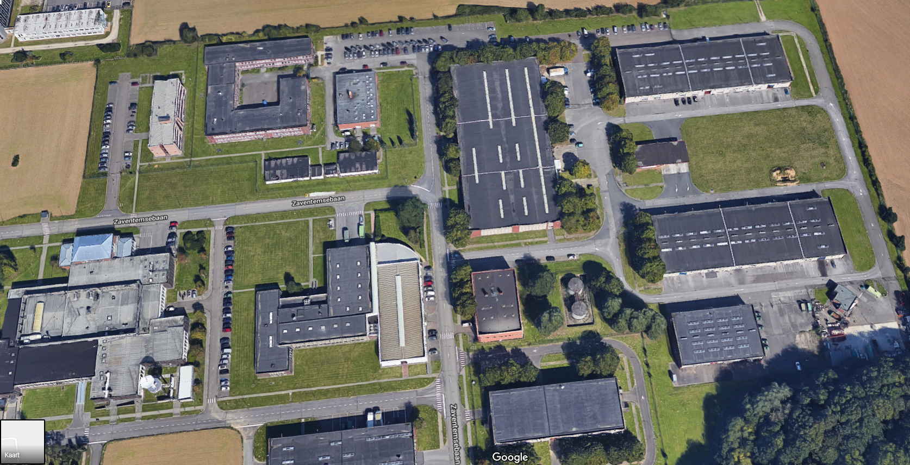
Fiche At
11
Composiet (blok 14)
ACOS IS
Drukkerij (blok 17)
DG Str COM.
Garage (blok 26)
ACOS IS.
In loop E / En cours U

Slide 19
Huidige situatie.
Er werd op 29 Mei 19 een mail verstuurd naar DG Str COM en ACOS IS met de vraag naar een werkplaatsdossier conform de richtlijn DGMR-SPS-DSINFR-IDXX, Werkplaatsen met bijzondere risico’s: Werkplaatsdossier.
Vermoedelijk geen werkplaatsdossier conform de nieuwe richtlijn.
Er werd een checklist betreffende de inhoud opgemaakt en zal overgemaakt worden aan de eenheden.
DG Str COM zal voor de opmaak van het dossier rekening houden met de nieuwe geplande structuur van de drukkerij.

Slide 20
Te ondernemen acties.
Controle werkplaatsen binnen dit kwartier.
Niet erkende werkplaatsen laten erkennen of sluiten.
Controle voorziene documenten werkplaatsdossier
Checklist.
Opmaak actieplan (opnemen in LPP) voor opmaak en vervolledigen van werkplaatsdossier.
CCB 11 Mar 20

Slide 21
Problématique eau potable
12
2020 - Echantillonnage 1/bloc

Slide 22
Airco bloc 13
13
Le CTA (central de traitement d’air) en toiture est opérationnel et fonctionne.
Il faut savoir que les plaintes de froid dans le bloc 13 partie hélios sont dues à :
Le non fonctionnement de certain CTA des bureaux
Le débit trop important ainsi que la température qui sort des bouches de ventilation des CTA des bureaux
Info:
le CTA sur la toiture sert principalement au renouvellement de l’air vicié dans l’ensemble du volume
dans chaque bureaux il y a des petits CTA qui font l’appoint en chauffe et en froid.
CCB 11 Mar 20
Suivi par 2ème Ech Infra

Slide 23
Chauffage Qu – Verwarming Kw
14
Chauffage QRE: Ops (Ma 25 Fev 19)
DEUX semaines InOps:
              Circuits L1 – L2
              Bloc 14 ACOS IS
DGMR C&I sensibilisé
Plan d’action sera présenté
CCB 11 Mar 20

Slide 24
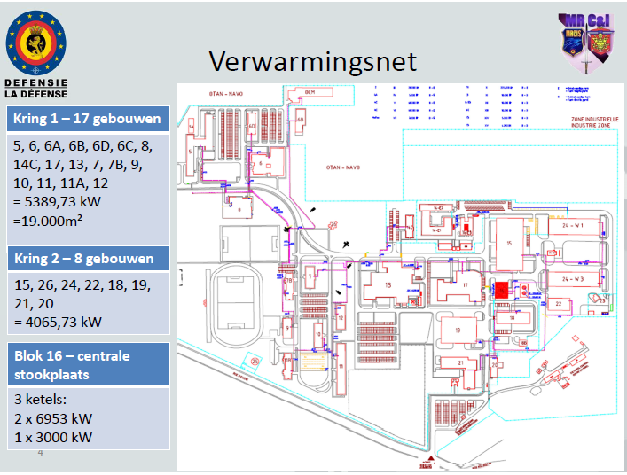
14. Chauffage Qu
Rénovatie – 2 jaren – 4,5 Mio
Volgens de aard van het lek
1. Plaatselijke herstellingen - max 3d
2. Gedeeltelijke vervanging leiding
3. IPS Individuele ketels
Update du Je 05 Mar 20
Mise au point procédures de la firme pour accélérer la réparation
Détection de fuites
Placement de vannes d’isolation

Slide 25
?
QUESTIONS
15

